Slide 1
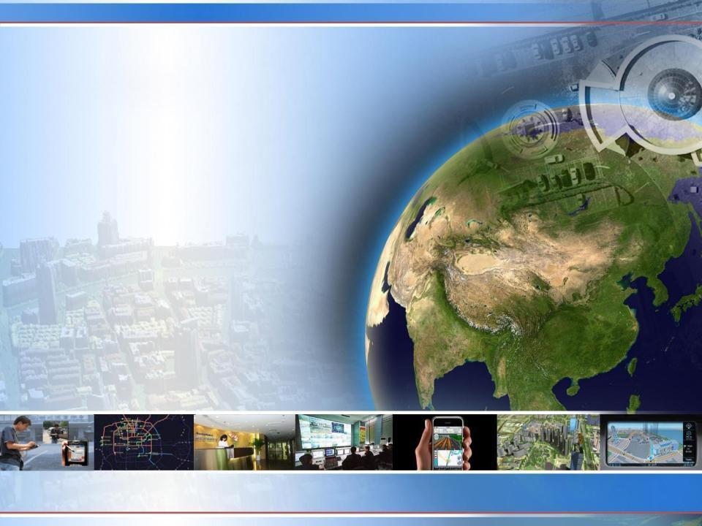

晋升申请材料
Notes:
礼貌问好

Slide 2
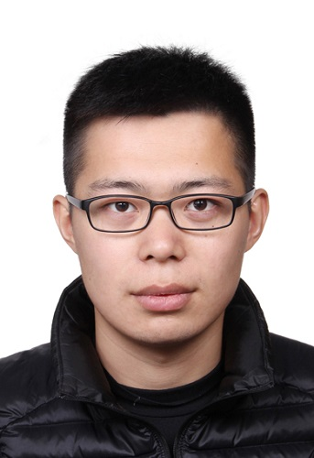
个人简历
姓名 | 王凌翔 | 出生日期 | 1990.03.29 |  | 个人照片（插入）
学历 | 本科 | 毕业院校 | 南京邮电大学
工作经历
NO. | 工作时间 | 公司名称 |  | 职位
1 | 2012.4-2014.4 | 江苏省东方世纪网络信息有限公司 |  | 移动客户端工程师
2 | 2014.5-至今 | 高德软件有限公司 |  | 移动客户端高级工程师
个人专业特长及自我评价-简述（10字以内）
学习能力
Notes:
1专业：电磁场与无线技术
2提下第一个公司是个创业公司
3另外为什么我不仅仅叫wp或者Android工程师，而叫移动端工程师

Slide 3
个人信息
姓 名 | 王凌翔 | 员工编号 |  | 8528 | 部 门 | 开发平台技术部 |  | 入职时间 | 2014.5
职 位 | 移动客户端高级工程师 |  |  |  | 子序列 |  | T | 现职级 | 3
参与项目/支撑产品 |  |  | WP SDK，Android 云图
申请晋升
子序列 | T |  |  | 晋升级别 |  | 4
Notes:
简单介绍一下这次要晋升的等级

Slide 4
工作成果/业绩描述
高德Windows端 SDK
高德云图行业解决方案Android App
入职高德一年，在职级T3上一年,这一年的绩效评定为：C

Slide 5
高德Windows端 SDK
维护已有的WP SILVERLIGHT架构的SDK，论坛解答技术问题
开发全新的Universal Runtime架构的SDK，包括地图SDK，搜索SDK
负责教学视频的录制，做技术培训
（#）

Slide 6
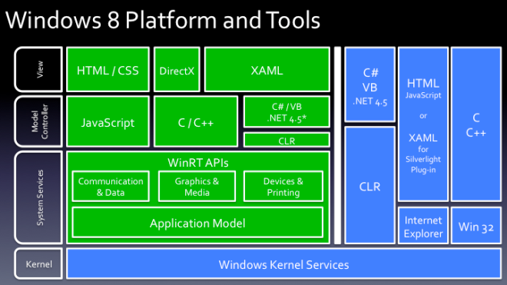
项目背景
跨平台，跨语言的SDK
（1）可以同时运行在
手机
平板
PC
XBOX，HOLOLENS等
（2）能够同时为C#,C++,VB .NET多种语言调用
（#）

Slide 7
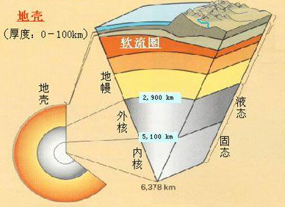
我负责的部分
应用层demo的编写
中间层：
API封装
手势控制
动画
定位
地图事件交互回调事件
Overlay类设计
搜索SDK
全部是
我一人完成
D3D进行渲染
引擎组提供core
D3D连接引擎，进行渲染——我的同事翁乐
底层地图计算引擎——引擎组赵哲
（#）

Slide 8
产品对比
横向——没有竞品
纵向——与之前的Silverlight架构做对比
Silverlight（旧框架） | Universal（新框架）
以前，只针对phone | 现在，各个终端适配特性不同，如鼠标，定位模块等
以前，代码是Java风格 | 现在，我将其改为c#风格，并且与微软的SDK API保持一致
以前，架构逻辑不够清晰 | 现在，更改架构的逻辑，明确分工
以前，性能问题 | 现在，增强性能
以前，使用GoogleProtocolBuffer做搜索库的数据传输 | 现在，为了跨平台性改写成json解析
以前，部署特别困难 | 现在，我学习了extension sdk的打包方式，里面涉及一些Powershell script进行自动化，可以做到一键安装
以前,API并不友好 | 现在，更新API的使用方法，提升开发者用户体验

Slide 9
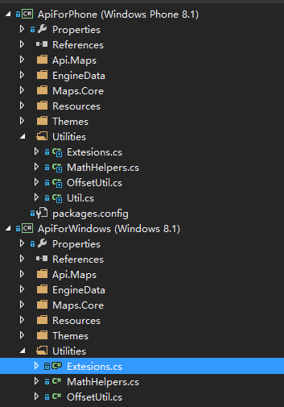
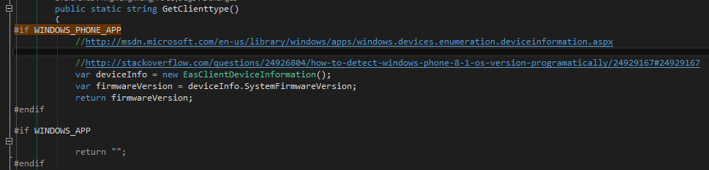
产品对比
终端不同，存在平台特性
（#）
Notes:
同样的一份文件，phone只是add as link，因此修改起来是同步的
使用编译头，编译器在编译的时候就可以做到各自处理

Slide 10
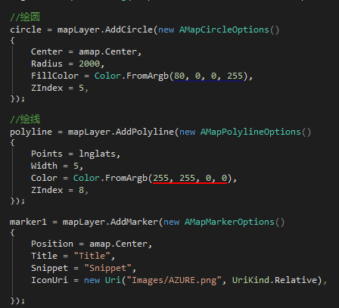
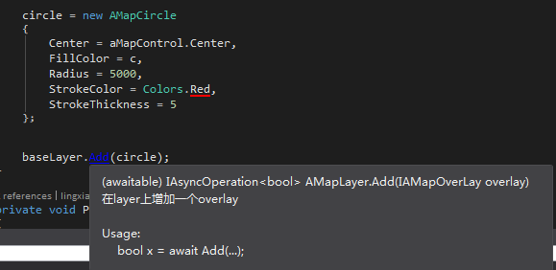
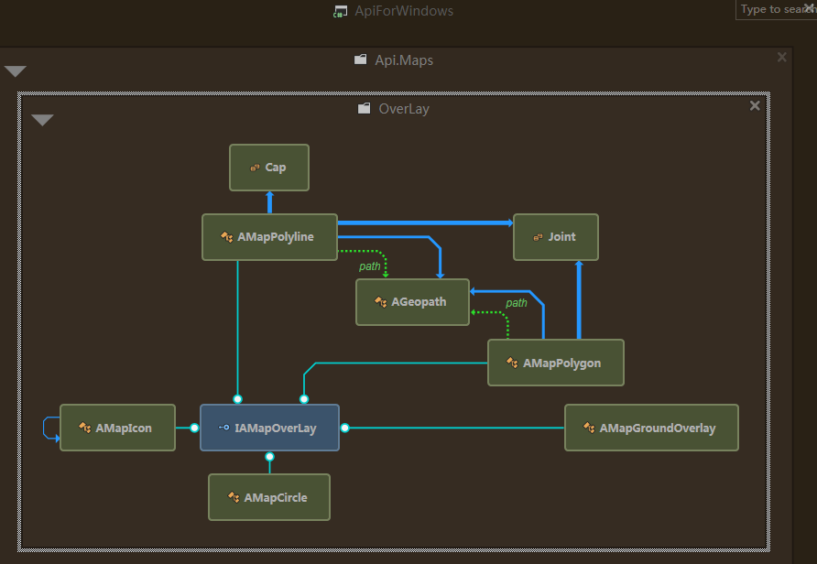
产品对比
C#风格，改良Overlay架构逻辑
（#）
Notes:
左旧右新
每当有一个xOverlay，就要有一个xOverlay对应的option，太过麻烦了
java是没有属性的，这样能简化赋值，但是c#有属性，生成一个对象，对其赋值，这是更简单的做法

Slide 11
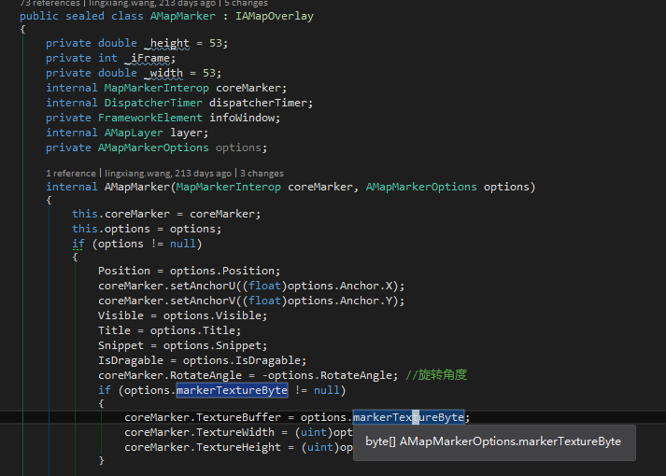
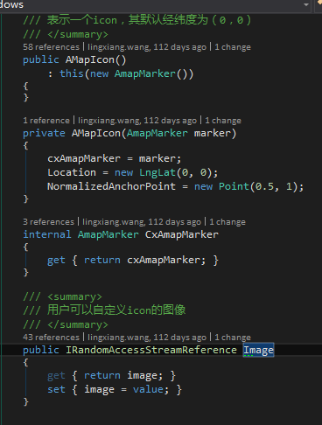
产品对比
关于Marker类的性能优化
（#）
使用哈希表来管理引用对应的纹理字节数组
Notes:
左旧又新
Marker类在new的时候，会有耗时操作，获得一个对应marker图片的byte【】数组，实际上有些marker甚至是不进入绘制的
同时，这些marker含有的byte【】数组，影响了内存
严重降低了批量添加marker的速度
我改成了只保留文件位置指针的方式
同时这个指针是流的引用，也就是说可以从文件取，资源取，甚至网络流取
管理该引用对应的图片byte【】用哈希表来管理，避免重复浪费

Slide 12
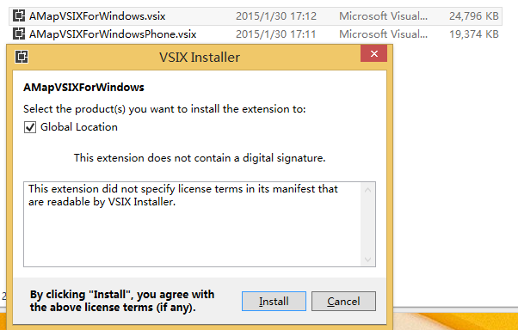
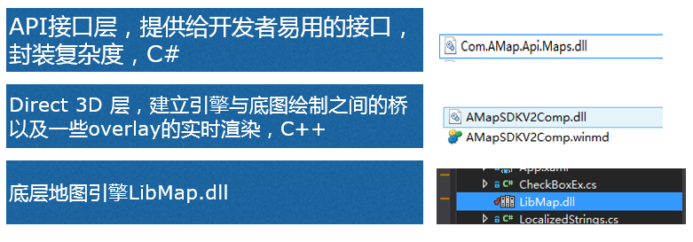
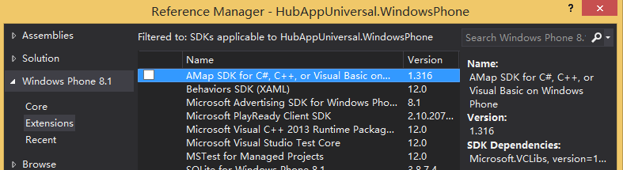
产品对比
关于部署
http://lbs.amap.com/api/windows-phone-sdk/guide/environment/
（1）引入资源Assets
（2）添加地图参考库
（3）添加地图类库
…在不同Architecture和Configuration下要替换
（#）
Notes:
简单聊下我们第三方地图sdk不如native好用的原因，native的资源，类库什么的都是内置的
但是我们不是，这就导致我们要引用
这样很烦
同时，我们运用到了c++，存在在不同Architecture下的不同实现文件
用户要替换
很烦
我通过学习微软特有SDK的封装方式extension SDK，做到可以一键安装，那一份sdk就已经存在用户硬盘某个位置了，用户直接在vs里面添加即可，而且可以轻松的更新，进行版本管理

Slide 13
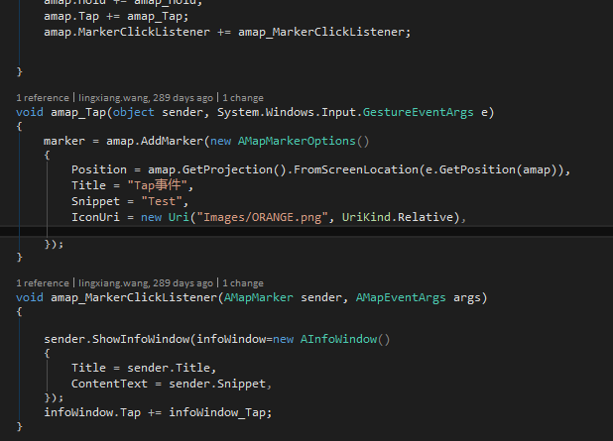
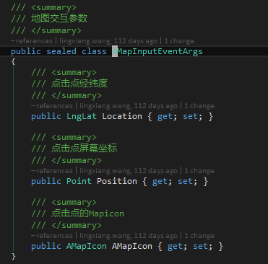
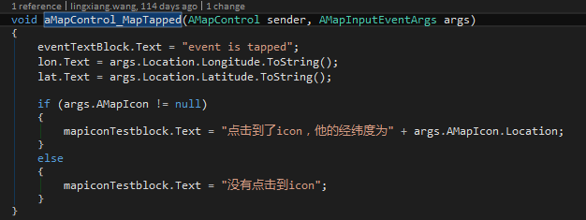
产品对比
关于API的友好度
拿“点击地图中的marker”为例
（#）
Notes:
左旧右新
用户想点击一个marker，他需要注册两个事件
现在只需要注册一个事件了，而且返回的数据中会包含很多很有用的信息，当前屏幕位置，此屏幕位置对应的经纬度，是否点击到了对应的marker

Slide 14
主要难点
手势控制问题，如何设计手势控制架构，如何判断手势类型
动画的变换问题，如何知道下一帧的状态，如：屏幕中心点，缩放等级等，分别该是多少，惯性效果如何实现
批量添加点的性能问题，添加1000个点应该共用一个marker纹理
安全鉴权的加解密实现问题，服务端使用java并用rsa，aes算法加密，c#原始sdk不内置，只能去寻找开源实现BouncyCastle，需要理解算法本质
（#）
Notes:
简单过一下，声明我会具体阐述手势控制

Slide 15
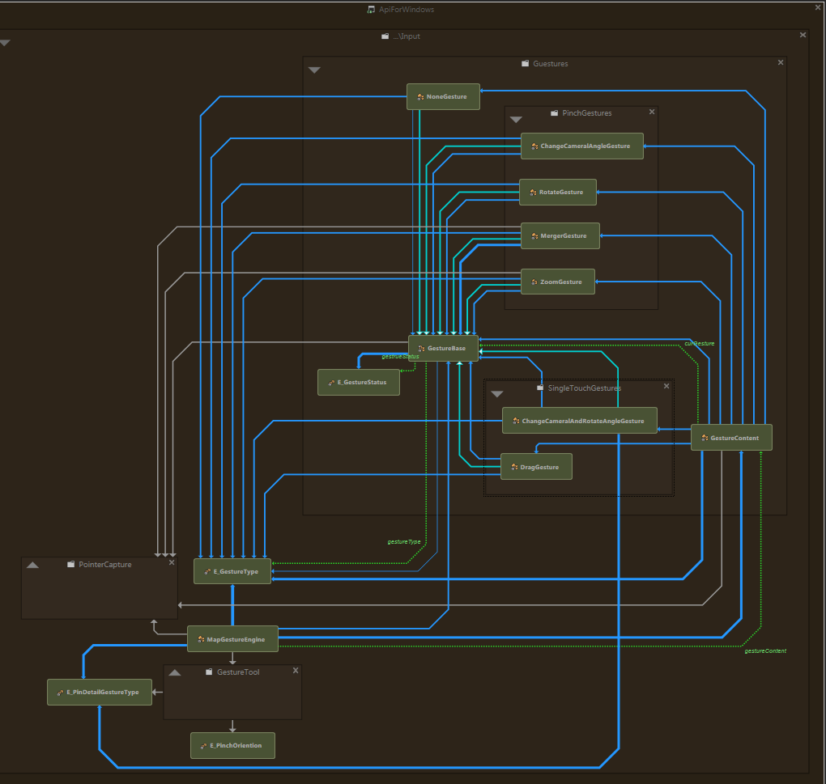
手势控制
（#）
Notes:
Gesture基类
手势分为单指，多指两个namespace
对应的namespace里面有对应的手势种类
带E的是一些枚举类
GestureContent是表示当前是哪种手势的类，有一个factory来具体new对应的具体的手势
MapGestureEngine是用来 获得不同的manipulation过程中的手势状态
借助gesturetool这个工具类来判断手势类型，我会传入当前是几个手指头，几个手指头的先前位置，现在位置来判断这是什么手势

Slide 16
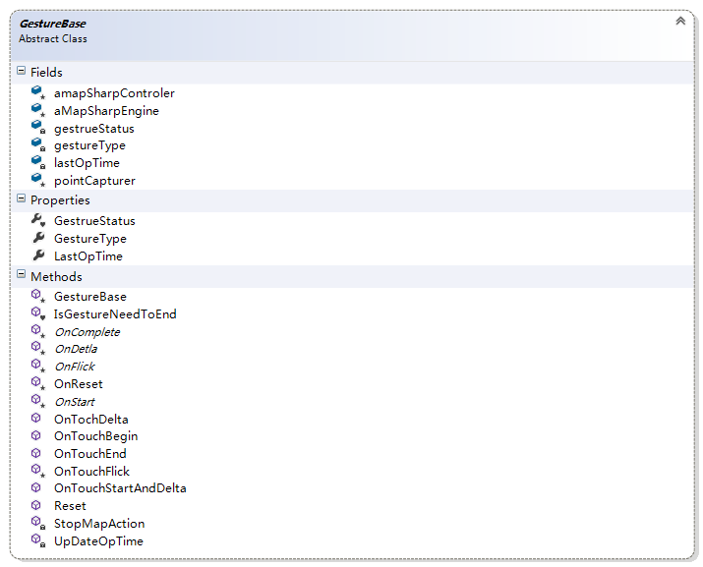
手势控制
（#）
Notes:
这个手势基类传入了mapengine，得以控制引擎
Status表示现在是start delta 还是end
Type表示当前的手势类型
具体的手势子类会override 带星号的方法，进行各自对应的start delta complete 甚至是flick

Slide 17
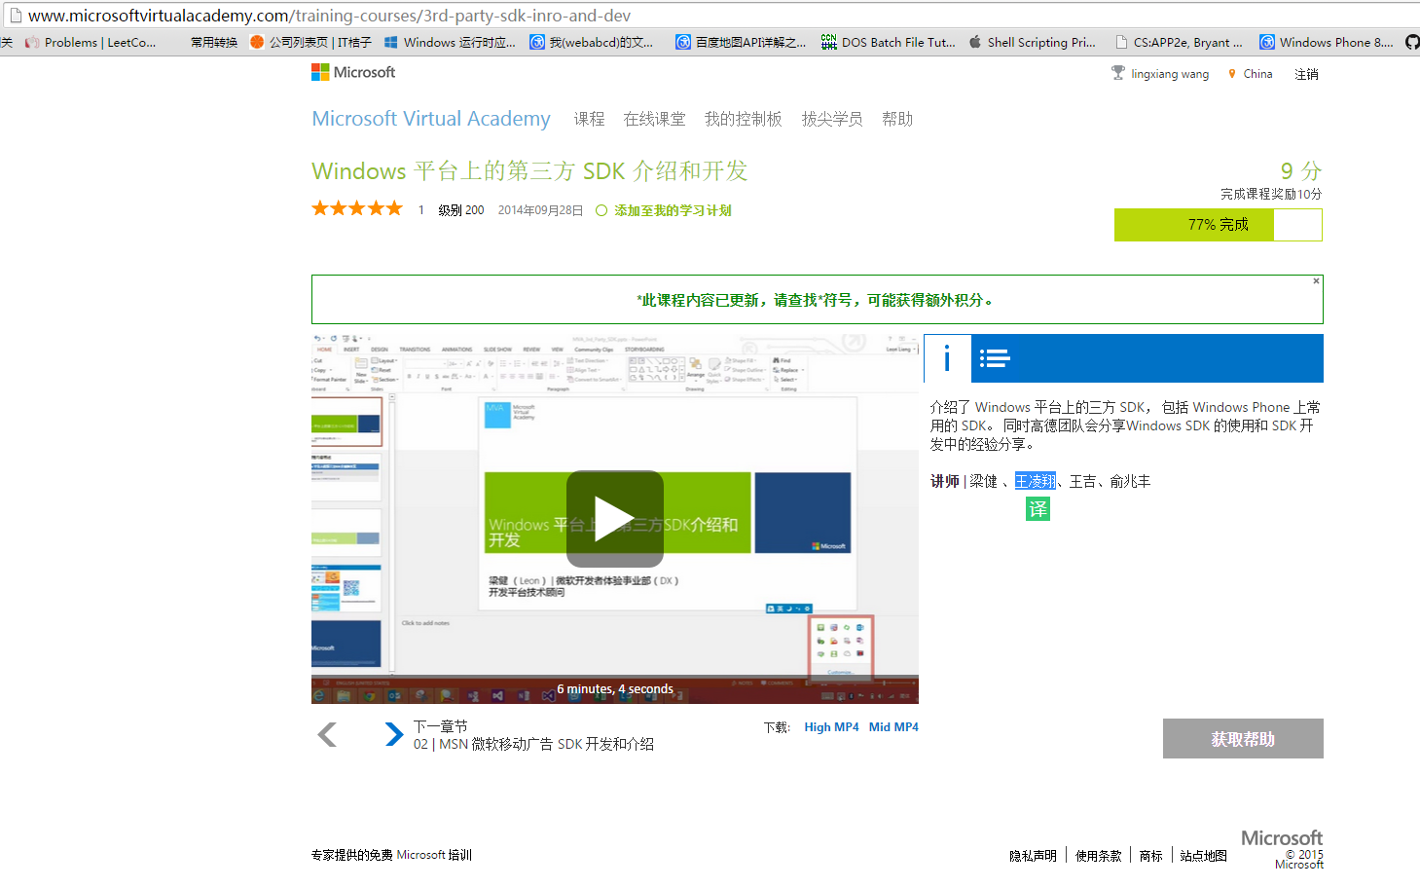
技术培训
http://www.microsoftvirtualacademy.com/training-courses/3rd-party-sdk-inro-and-dev
（#）
Notes:
微软虚拟在线课堂的一集合作课程

Slide 18
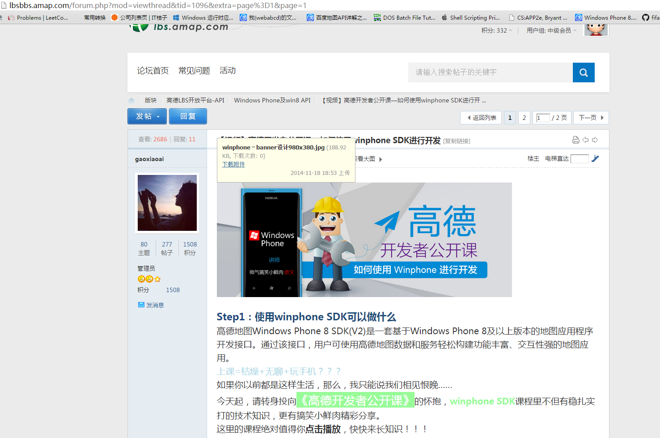
技术培训
http://lbsbbs.amap.com/forum.php?mod=viewthread&tid=1096&extra=page%3D1
（#）
Notes:
这是为高德录制的公开课课程

Slide 19
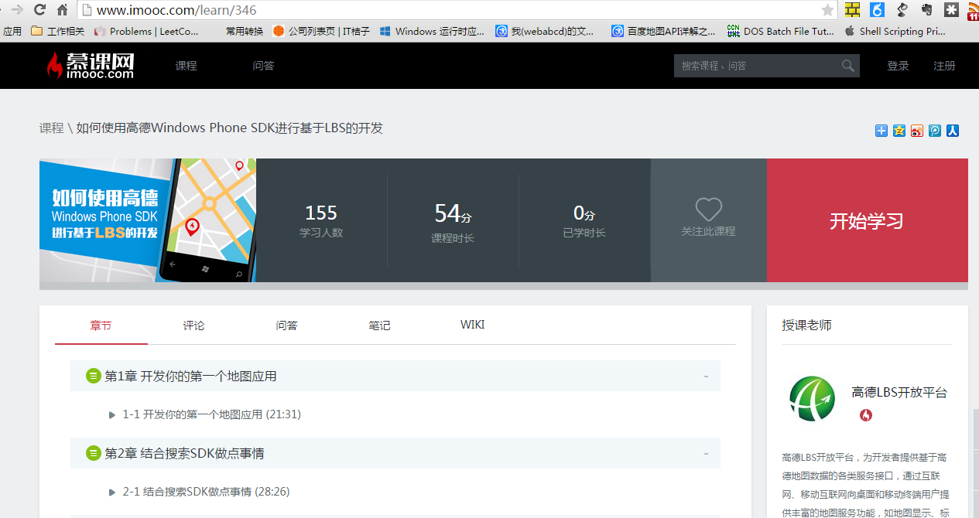
技术培训
http://www.imooc.com/learn/346
（#）
Notes:
这是为高德录制的公开课课程

Slide 20
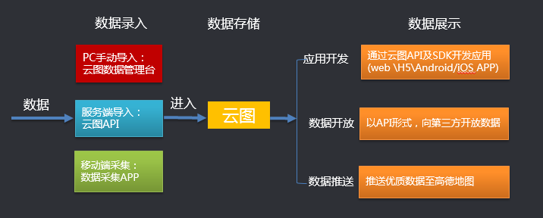
高德云图行业解决方案Android App
背景：
帮助开发者更方便快捷地实现类美团O2O的APP
时间：
2015年春节至今
我和同事李根共同完成：
（#）
Notes:
一个用户想做一个沙县小吃的应用，高德地图又不可能存在那么多沙县小吃，他就能够利用这一套写个app出来
云图的数据可以根据使用者的意愿来决定是否提供给高德地图使用

Slide 21
我实现的模块
实现的模块：
最一开始的包结构设计，一些通用工具类的编写
启动页
首页，数据列表的展现
市、区选择模块
关键字选择模块
地图展示数据模块
（#）
Notes:
Json xml的解析类

Slide 22
难点及解决过程
市、区选择模块
了解市区选择的数据来源；
发现数据落后，使用高德的搜索API进行获取；
发现存在数据结构不一致的情况；
使用Python进行解析，保证数据文件结构一致；
做城市选择的json文件存在一些diff；
继续使用Python寻找未知城市；
通过产品获取最新的数据文件excel；
在后续可以使用Python进行excel的解析，生成一个统一的数据文件，在合适的时候进行替换。
（#）
Notes:
一开始没有数据，时间紧
于是网上down了两份，一份json用于实现拼音需求，一份xml用于实现市找对应区的功能
在deadline内实现了需求，发现数据略有落后，但是这时候因为ios也用了我这份数据，不适合修改格式，因此我决定根据api的数据，用python生成同样格式的xml
Json中的一些城市在xml中不存在，继续用python找出来，保证了所有城市都没有问题

Slide 23
谈一谈为何从Windows到Android
暂时冻结Windows项目
Wp整个生态大环境不够理想，公司投入资源的缺乏，core停止维护，没有产品需求，没有UIUE交互，PM离职
个人精力有限，在云图的团队任务中投入了自己的精力，来回切换工作环境极度影响效率
一方面，自己对Android中很多效果实现感兴趣，可以看源码；另一方面，也证明自己有随时接手Android项目的能力
目前是一个空窗期，并非最佳时机，而win10来临在即，更适合在微软大肆宣传win10的时候推出我们的sdk
我已经将demo开源，并放入了初版SDK的安装文件，感兴趣的用户可以尝鲜https://github.com/fifa0329/AMapUniversalSDKDemo
（#）

Slide 24
后续工作
继续全心完善Android的O2O行业解决方案，理解如何帮助开发者能够更简单快捷地实现他们所想要的，做到模版化
观察微软走势，在未来工作中不断调整、分配自己的精力
继续提高自己的架构能力，朝着目标（成为架构师）继续前进
（#）
Notes:
说明一下本人刚进入公司的时候，面试官问我职业规划，我回答 架构师

Slide 25
个人的软实力称述
执行力
好奇心
持续学习
沟通能力
善于整理
举一反三、抽象总结的能力
乐于分享知识
（#）

Slide 26
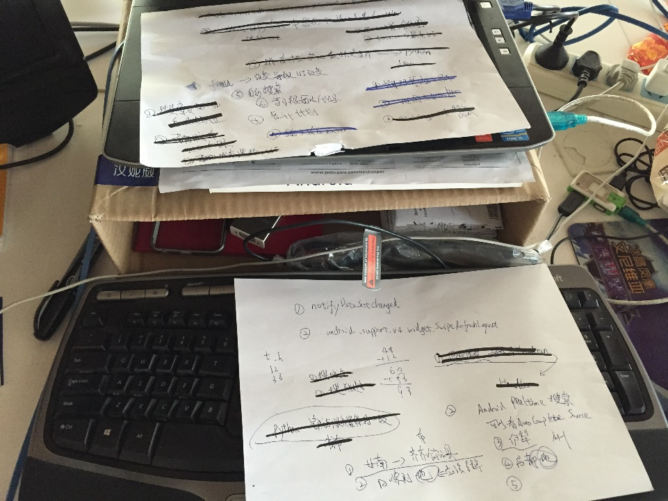
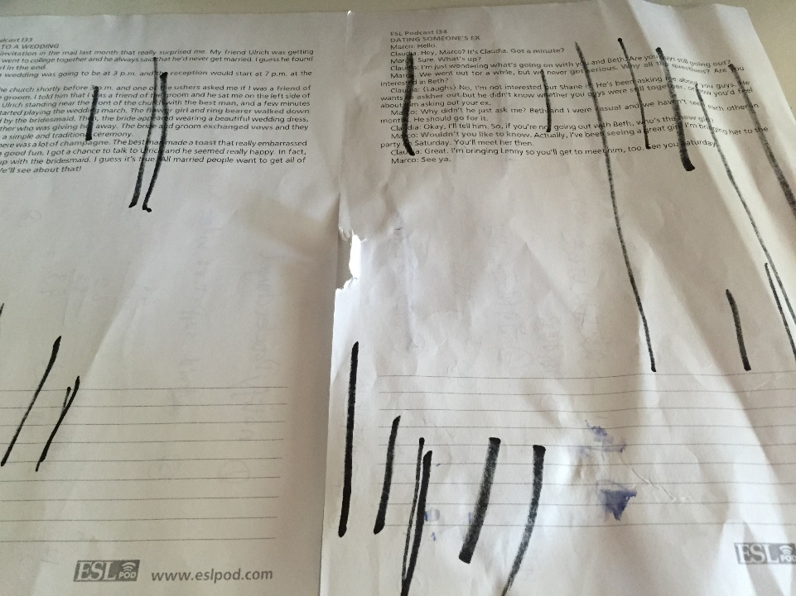
个人的软实力称述
执行力——TODO
好奇心——了解更好的方法，阅读更多的书籍
持续学习——英语

Slide 27
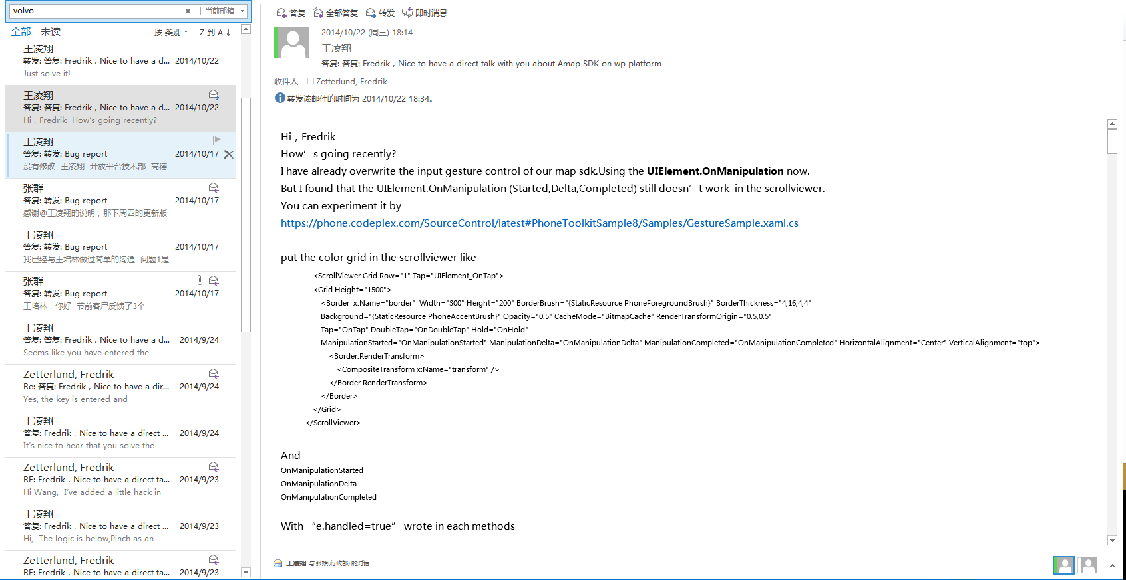
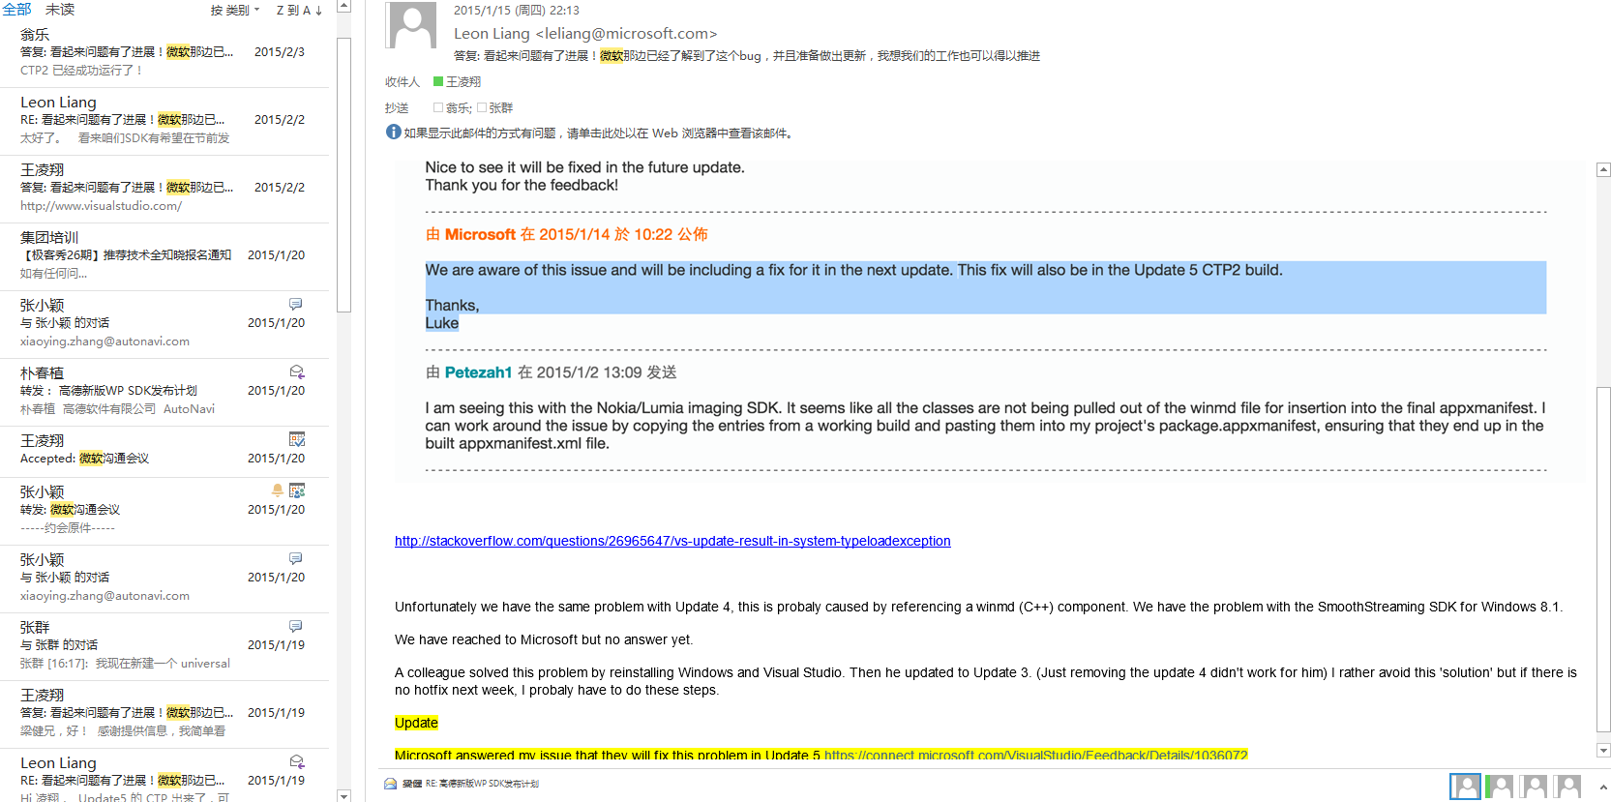
个人的软实力称述
沟通能力

Slide 28
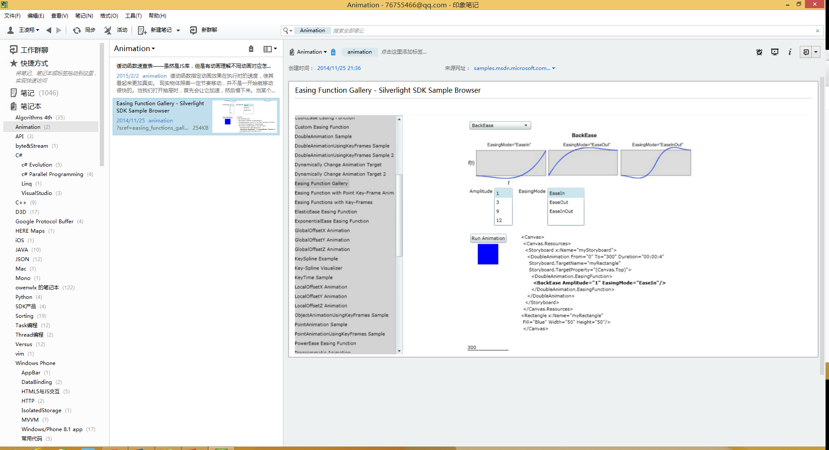
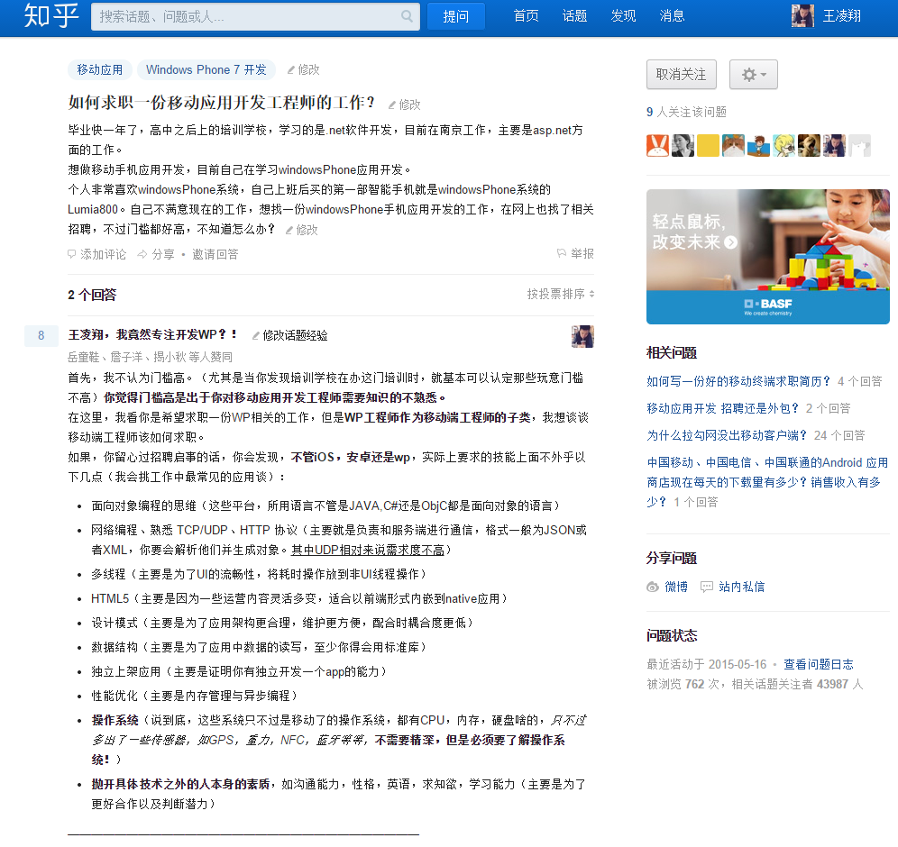
个人的软实力称述
善于整理
举一反三、抽象总结的能力
乐于分享知识
http://www.zhihu.com/question/20933289

Slide 29
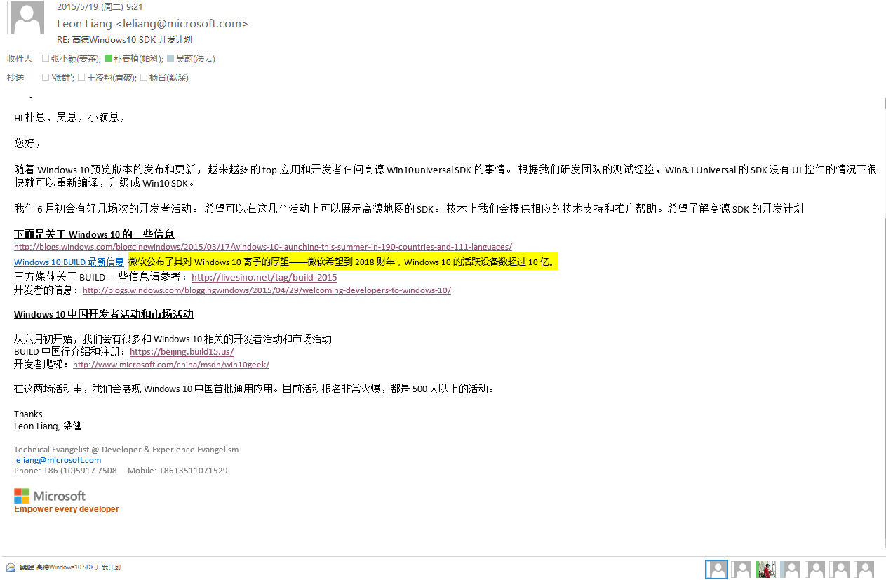
建议
针对工作中遇到的问题或挑战，是否需要资源支持，您有什么好的建议，请描述
鉴于SDK产品的特殊性，关于测试应该更多地运用自动化的单元测试，而不是测试应用的白盒测试
如果win10存在转机，希望能够得到资源

Slide 30
THE END
感谢，再见！

